Slide 1
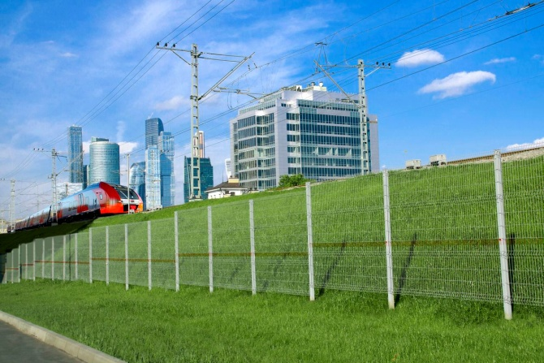
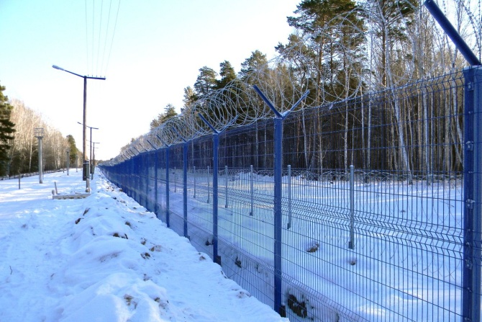
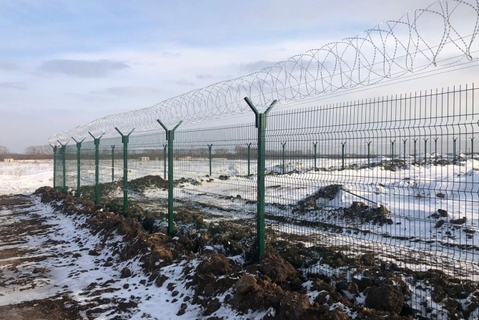
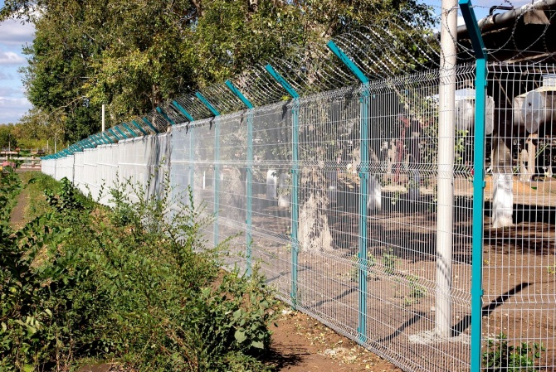
Промышленные защитные ограждения
Инженерные защитные ограждения периметра режимных объектов.
Транспортная инфраструктура.
На фото: Московская кольцевая
железная дорога
Атомная отрасль и энергетика
На фото: Российский федеральный
Ядерный центр
Аэропорты и аэродромы
На фото: Аэропорт Баландино
г. Челябинск (проект 2019 г)
ИЗПО «Топаз» являются практичным и универсальным
решением для защиты периметра промышленных
территорий, строительных объектов, муниципальных
учреждений, спортплощадок, режимных объектов
с повышенными требованиями безопасности.
Типовой состав ограждений:
Объекты добычи, транспортировки
и переработки нефти и газа
На фото: Объект ПАО «Сибур холдинг»
- Сетчатая панель 3д-ограждения
Металлическая стойка прямоугольного сечения
Y-образные кронштейны для дополнительного ограждения сверху
Колючий спиральный или плоский барьер безопасности «Егоза»

Slide 2
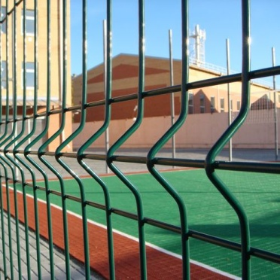
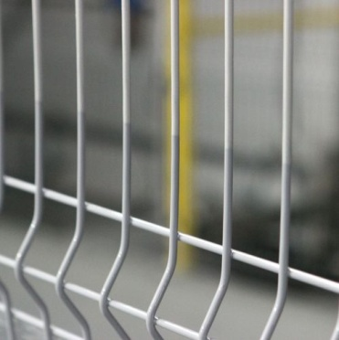
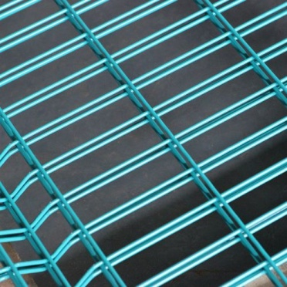
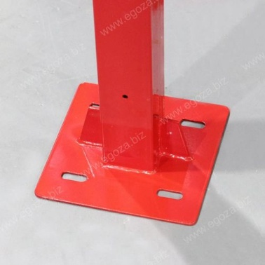
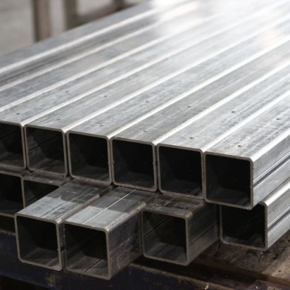
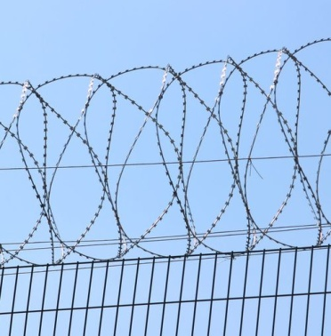
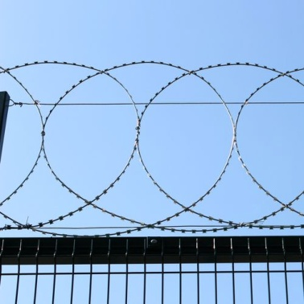
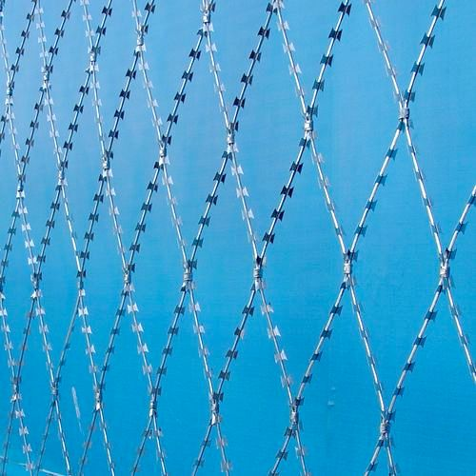
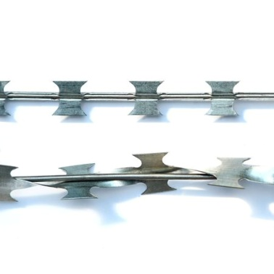
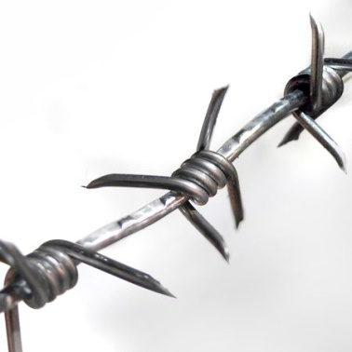
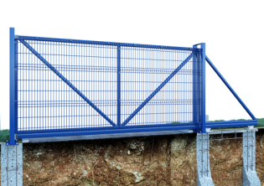
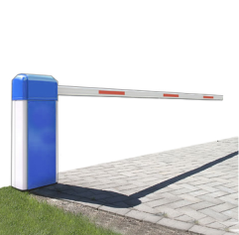
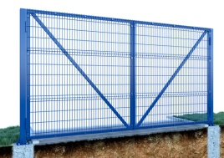
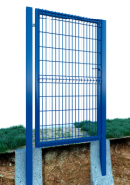
Промышленные защитные ограждения
Комплектующие и состав
Сетчатые 3д панели
Стойки
Высота: до 3 м. Пруток: 3, 4, 5, 6 мм Оцинкованный материал
Ширина: до 3,2 м. Покрытие: порошково-полимерное по кат. RAL
Высота: до 12 м. Установка: Фланец или бетон
Профиль: 60*40, 60*60, 80*80, 100*100 и др.
Колючая проволока различных модификаций
Спиральный барьер
Безопасности «Егоза»
Плоский барьер
Безопасности «Егоза»
ПКЛЗ «Егоза»
Армированная
колючая лента
ГОСТ 285-69
Входные группы
Ворота откатные и распашные
Калитки, шлагбаумы

